Slide 1
中国石油大学（北京)克拉玛依校区
大型仪器设备共享管理系统培训
天津市基理科技股份有限公司
2025 年 3 月

Slide 2
目 录
COMPANY
01
02
课题组负责人
系统介绍
03
App注册和使用
04
经费结算流程
05
06
账号注册以及使用
账号注册以及使用

Slide 3
PART 01
1.系统介绍
系统介绍
2.流程介绍

Slide 4
1.系统介绍
仪器远程运行监控
可以通过客户端、蓝牙插座两方面进行监控仪器的计时和使用人员
仪器信息查询与共享
使用人可以在系统中查看仪器分布情况
信息录入
运行监控
系统设置
便捷报表统计
系统可以自动生成教育部需要的统计报表
仪器统计
查询
大型仪器设备共享
管理系统
仪器在线预约
使用人可以通过登录系统网站网上预约仪器
自动化财务计算与结算
仪器收费自动计算并计入系统财务中心计算
计费
预约
仪器使用
使用人预约后，可以通过使用自己用户名密码登录仪器终端使用仪器
使用

Slide 5
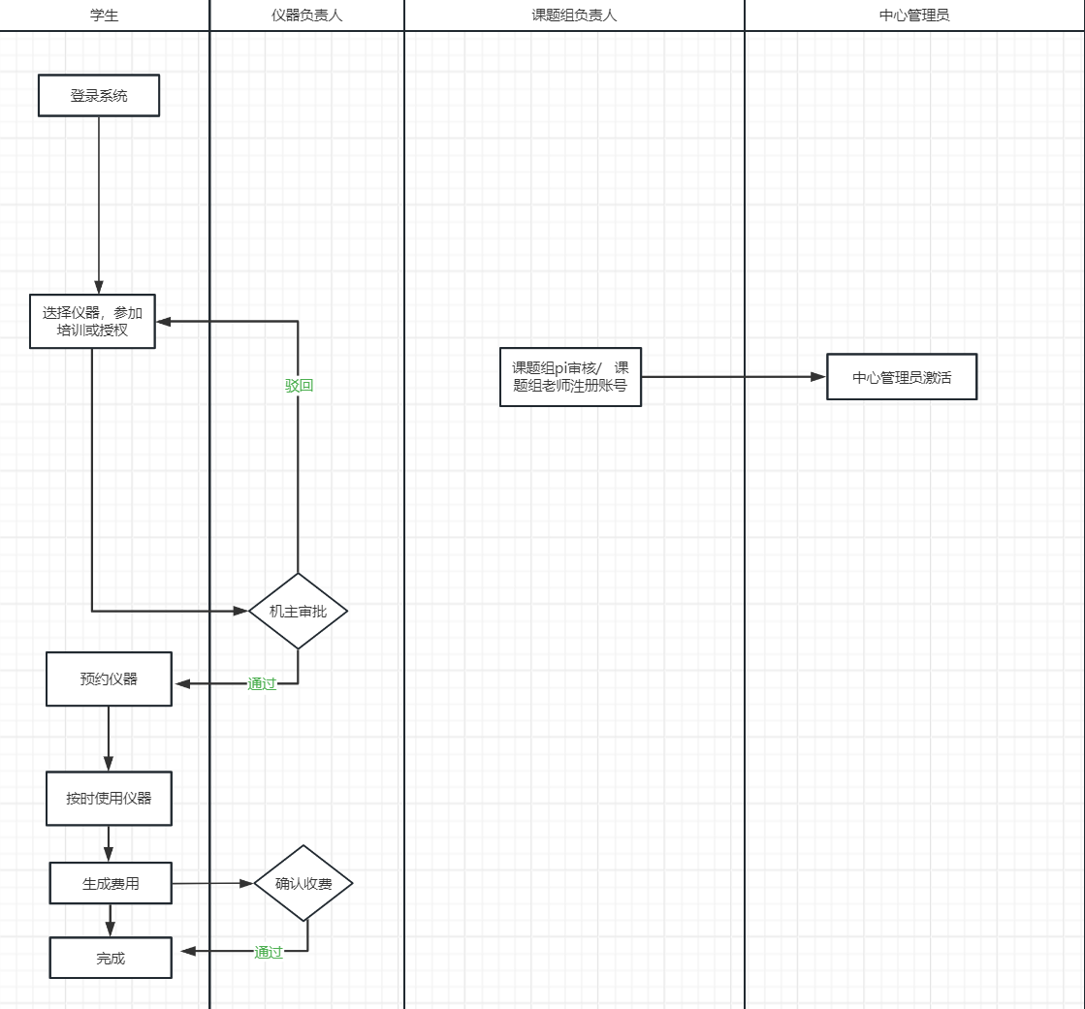
2.流程介绍
注：此课题组仅是为了方便在大仪系统中统计所设立的名称，即是以每个老师的名义设立的一个课题组（不包含项目

Slide 6
角色关系
大仪平台角色关系
专用平台
分析测试经费卡
教师经费卡
（财务系统同步）
仪器管理员（教师）
课题组
教师（用户）
1. 使用预约/送样预约 2. 付费
1.激活审批
2. 经费授权使用
3. 学生信息管理
4. 预约主体
1. 管理仪器；
2. 确认测试费用； 3. 为课题组提供预约/送样服务
出账
入账
学生（用户）
为课题组提供预约/送样服务
结算项目选择经费卡
确认收费
生成结算单
线下提交

Slide 7
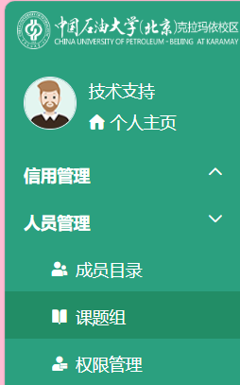
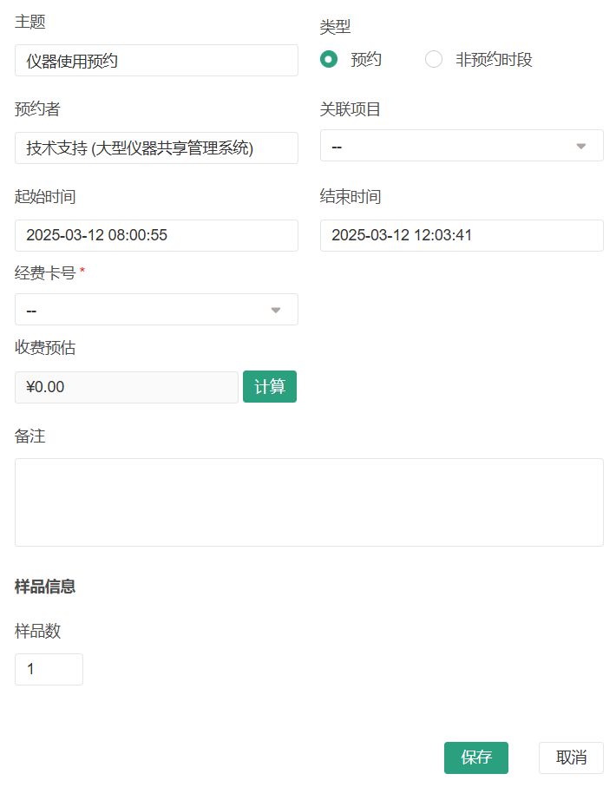
课题组概念
注：此课题组仅是为了方便在大仪系统中统计所设立的名称，即是以每个老师的名义设立的一个课题组（不包含项目）
使用人必须拥有课题组才可激活账号，才能进入平台界面
使用人必须经过课题组授权经费卡，才可进行仪器预约/使用功能

Slide 8
1.激活用户
PART 02
2.课题组内容
课题组负责人
3.授权用户

Slide 9
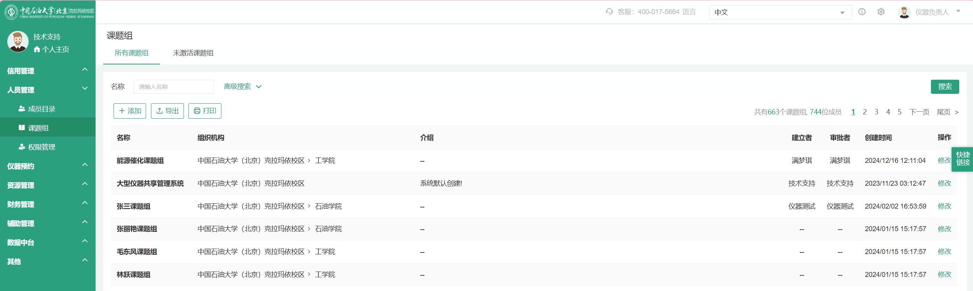
1.组内成员激活
选择对应课题组名称即可

Slide 10
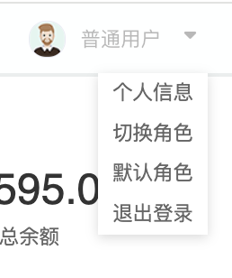
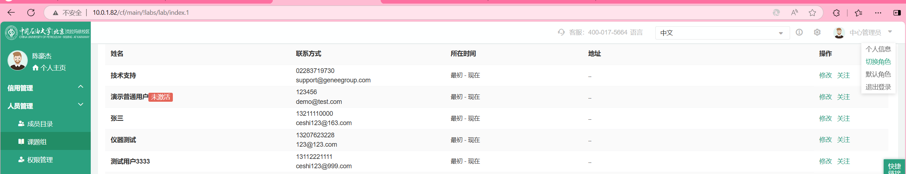
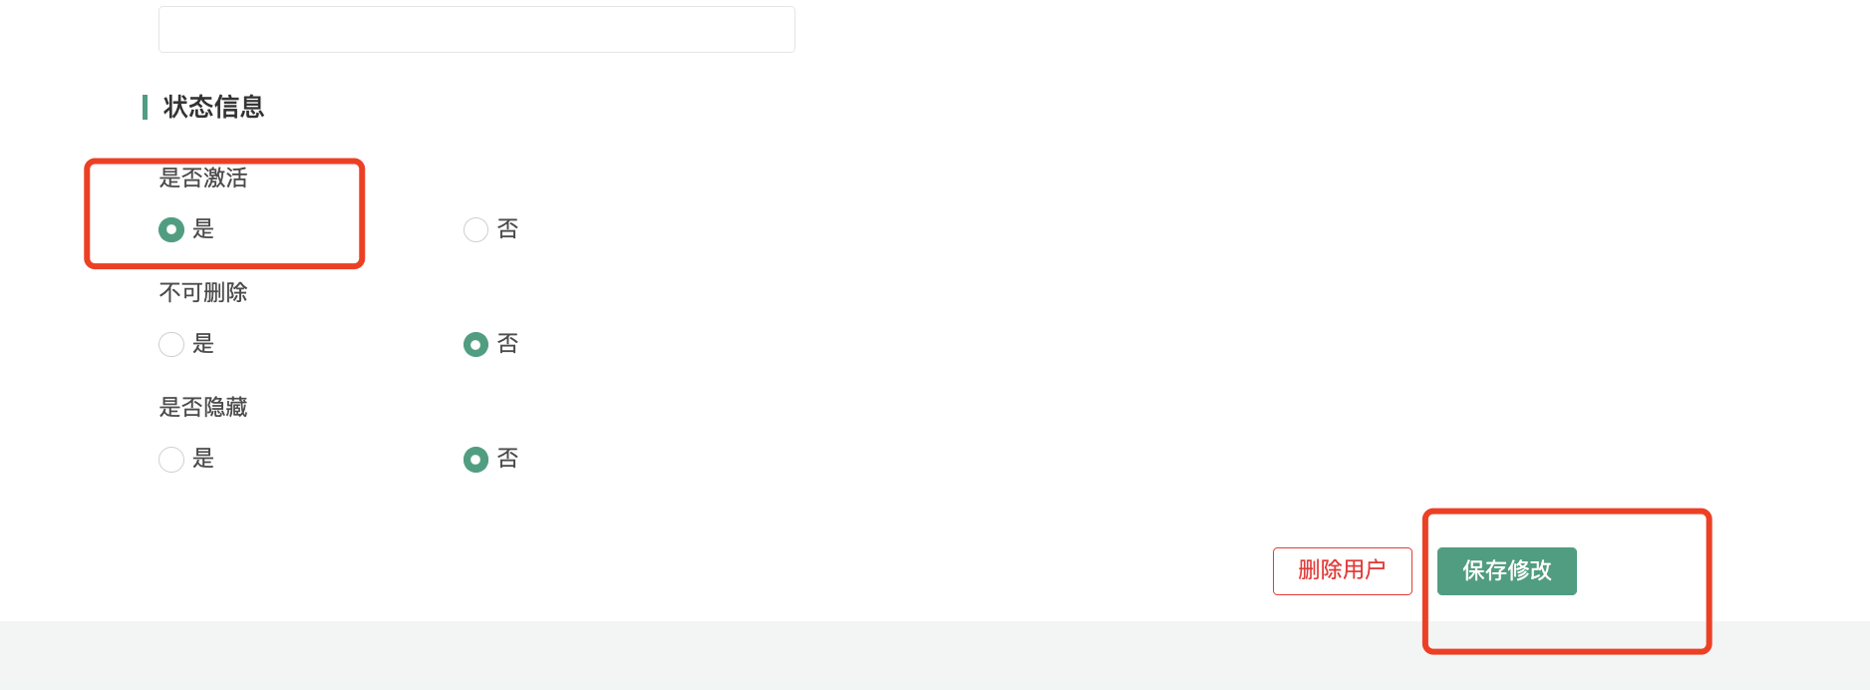
1.组内成员激活
课题组负责人登录系统，右上角切换角色到课题组负责人，点开我的课题组

Slide 11

2.课题组内容
组内的仪器使用情况
组内的仪器收费情况
组内的财务信息
查看组内成员
组内的仪器预约情况
组内的仪器送样情况

Slide 12
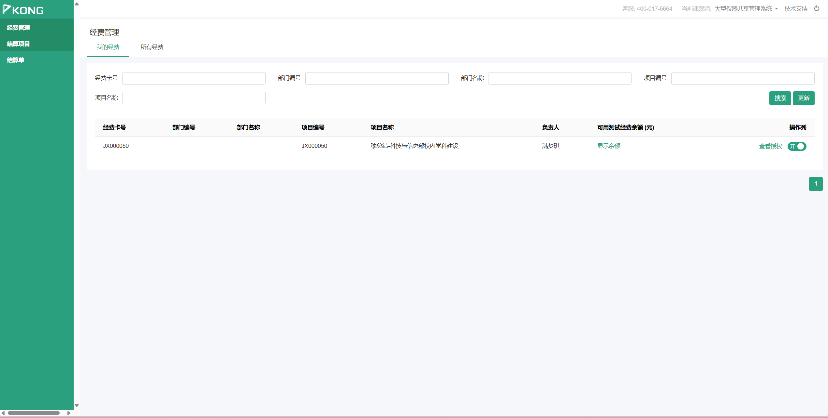
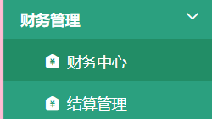
2.课题组内容（结算管理）
经费卡号查询和更新
在大仪左侧功能栏中找到，结算管理
经费卡号的使用授权
注意：每次使用前切记需要进行经费卡号的更新，否则无法获得确切的经费信息

Slide 13
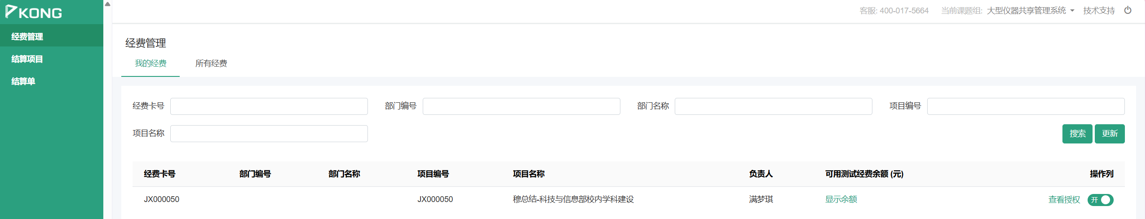
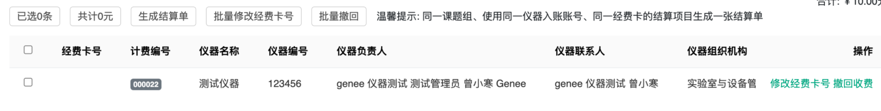
2.课题组内容（结算管理）
点击此处即可跳转此界面
可以选择详细内容搜索具体金额
可进行经费卡更换，以及撤回此次收费重新计算更改

Slide 14
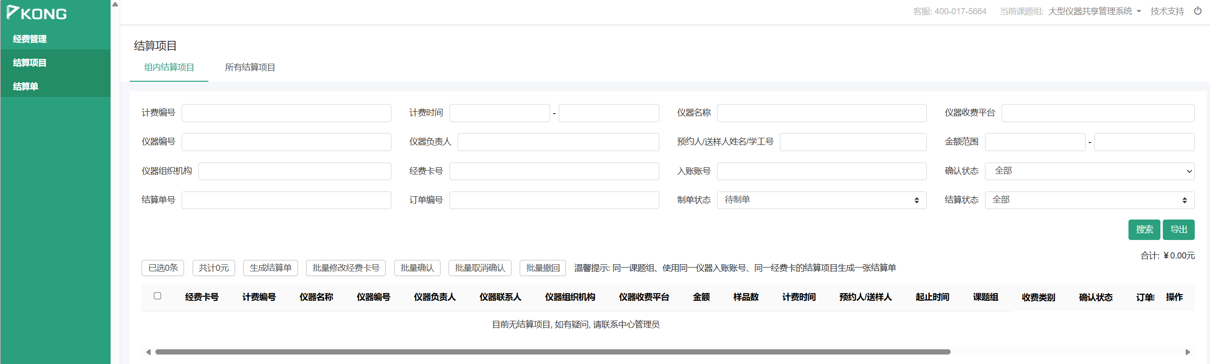
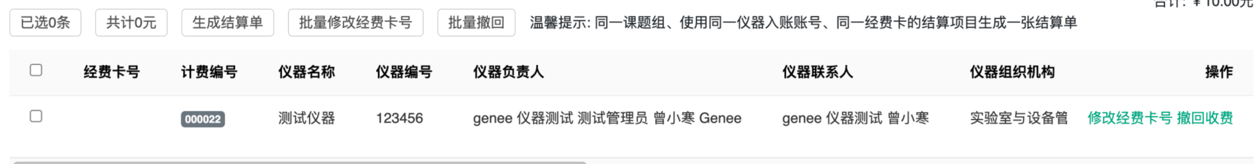
2.课题组内容（结算管理）
可进行组内结算项目搜索搜索
点击此处即可跳转此界面
此处可以进行组内结算项目的金额确认，如果有问题点击更换经费卡号或撤回收费即可

Slide 15
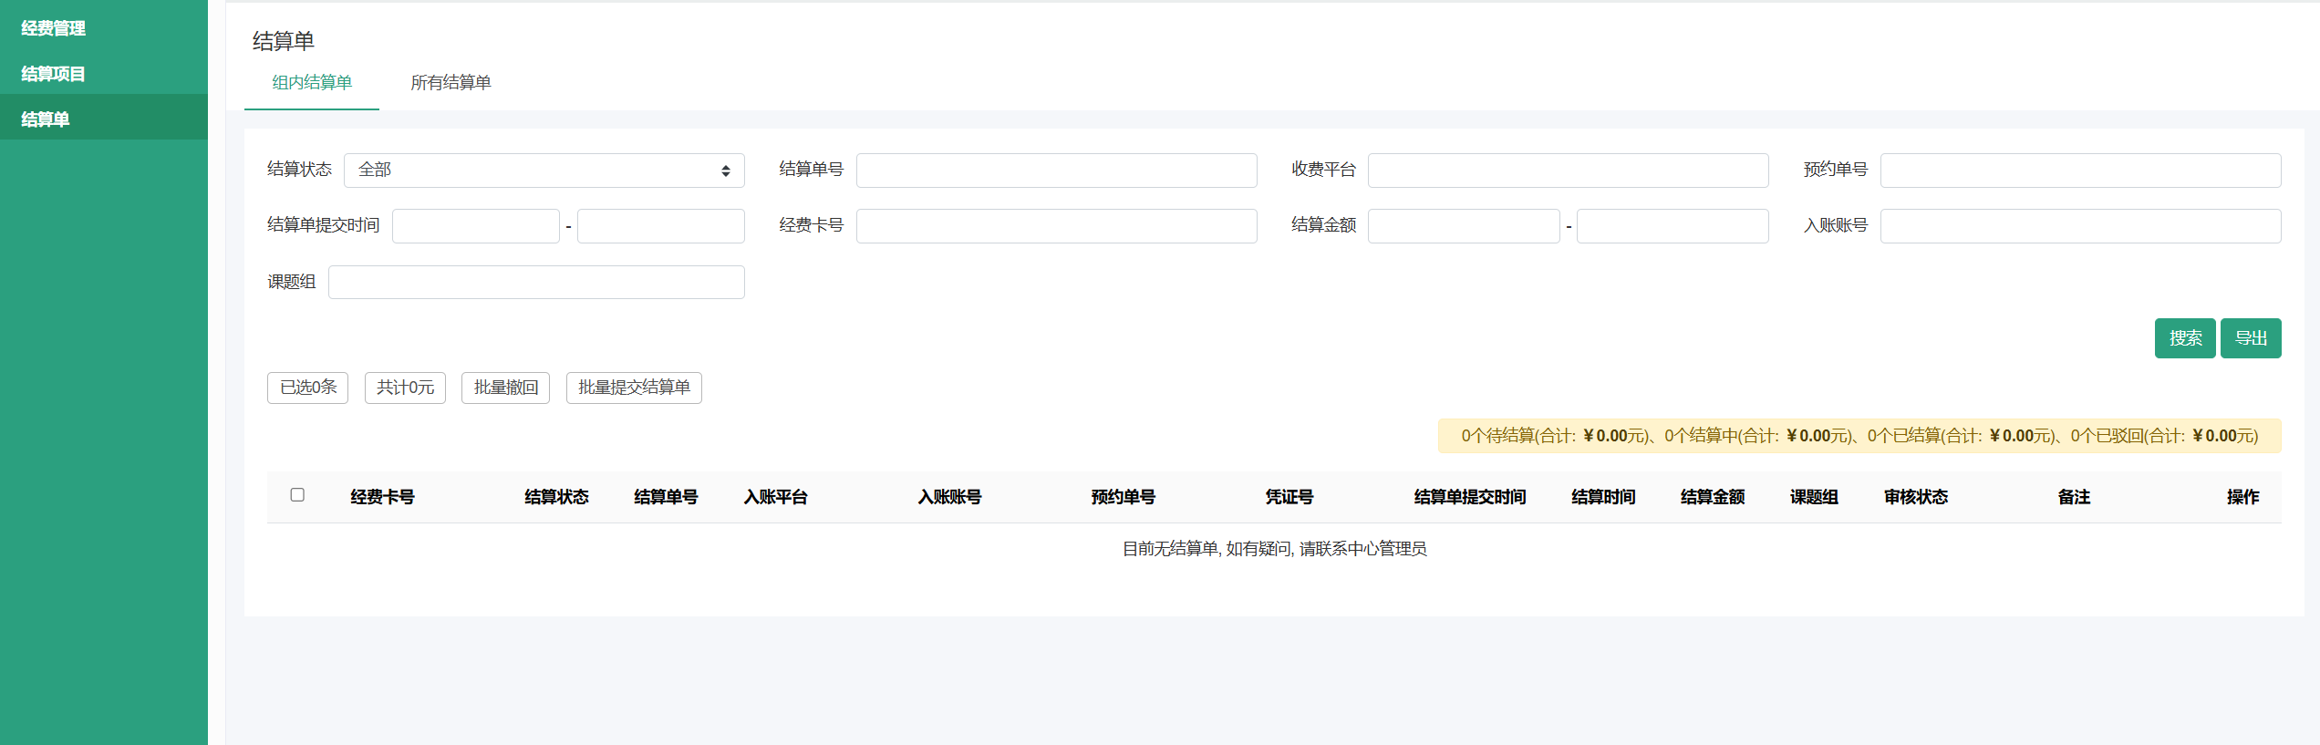
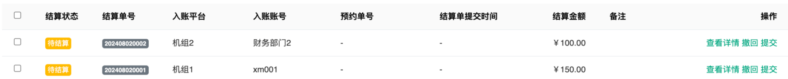
2.课题组内容（结算管理）
点击此处即可跳转此界面
确认无误之后，进行提交

Slide 16
App下载与注册
PART 03
App绑定
App注册和使用
App使用

Slide 17
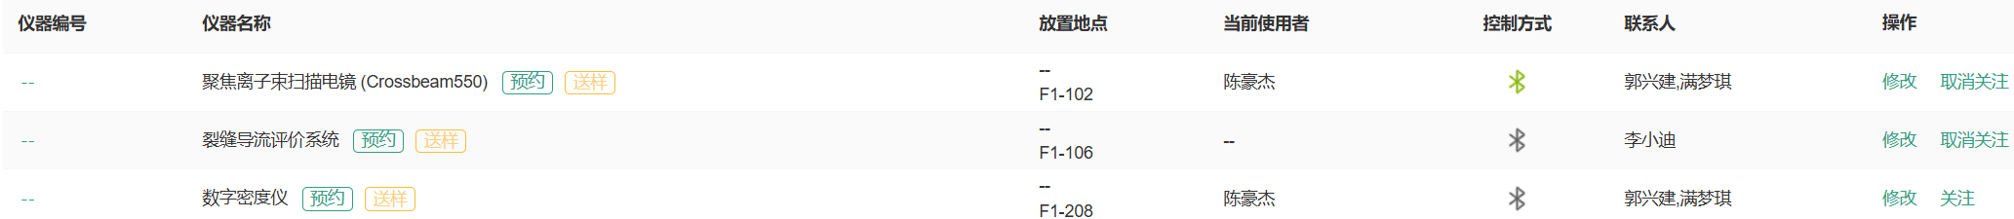
App控制的仪器
通过蓝牙控制的仪器必须要用app才可以进行使用，以下三台是通过蓝牙进行控制的仪器，必须要通过app进行操作。

Slide 18
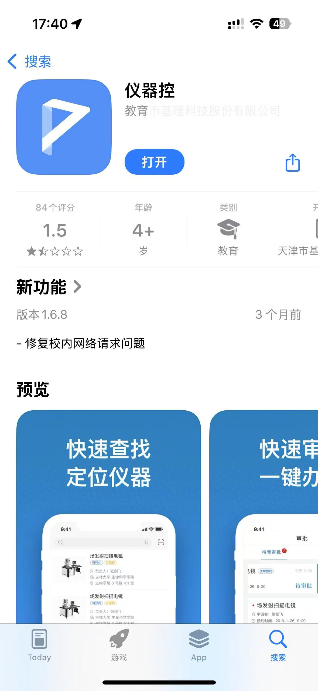
1.App下载
搜索仪器控
手机自带应用市场都可以直接下载
打开软件需要同意软件权限

Slide 19
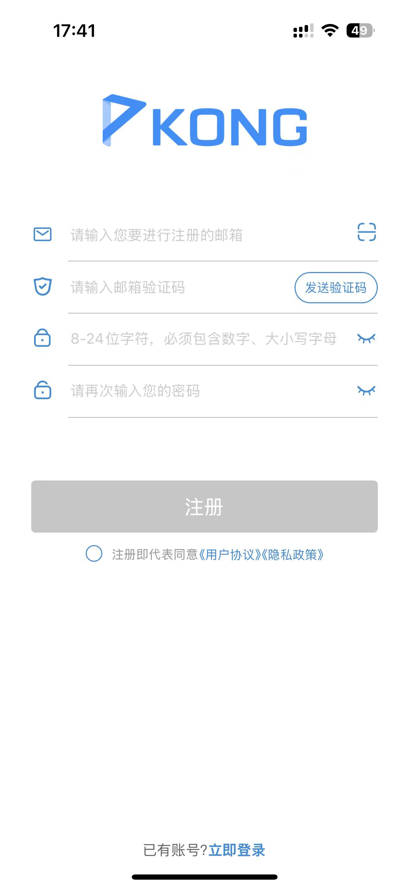
1.App注册
点击注册
邮箱填写邮箱，密码需要大小写加数字
信息填写完全点击注册，然后会跳转到登录

Slide 20
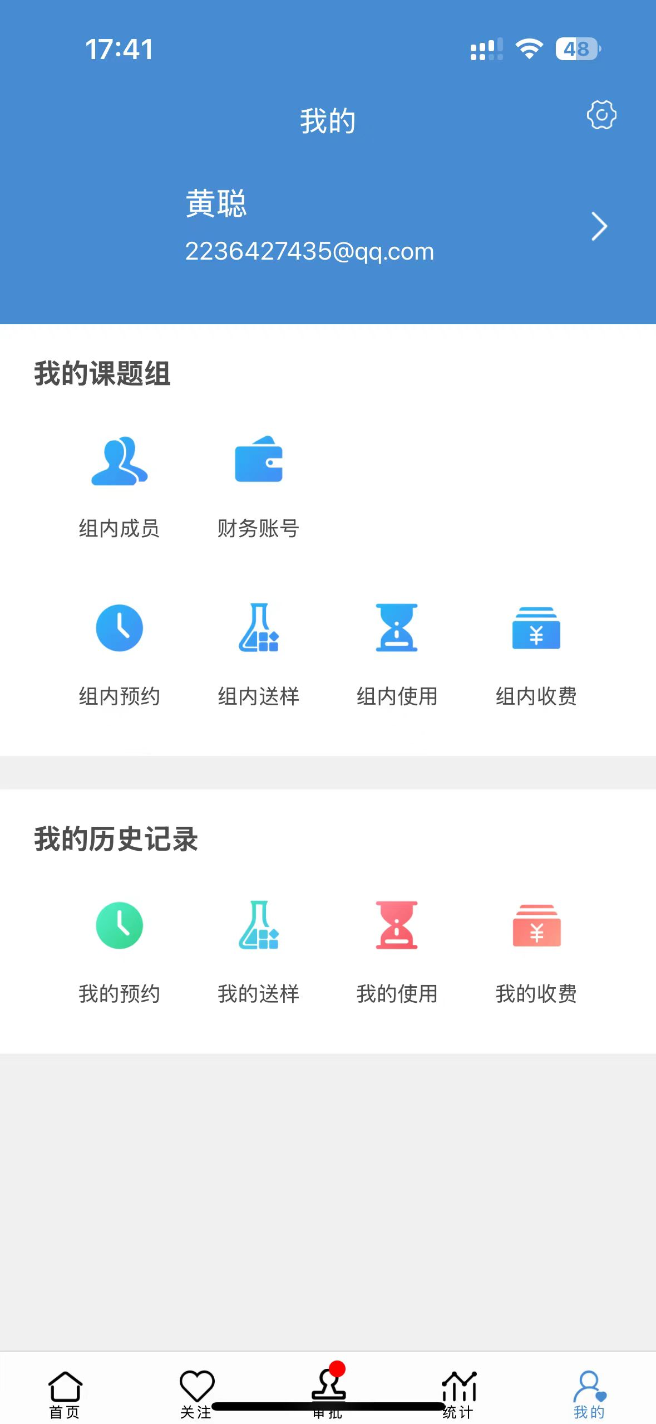
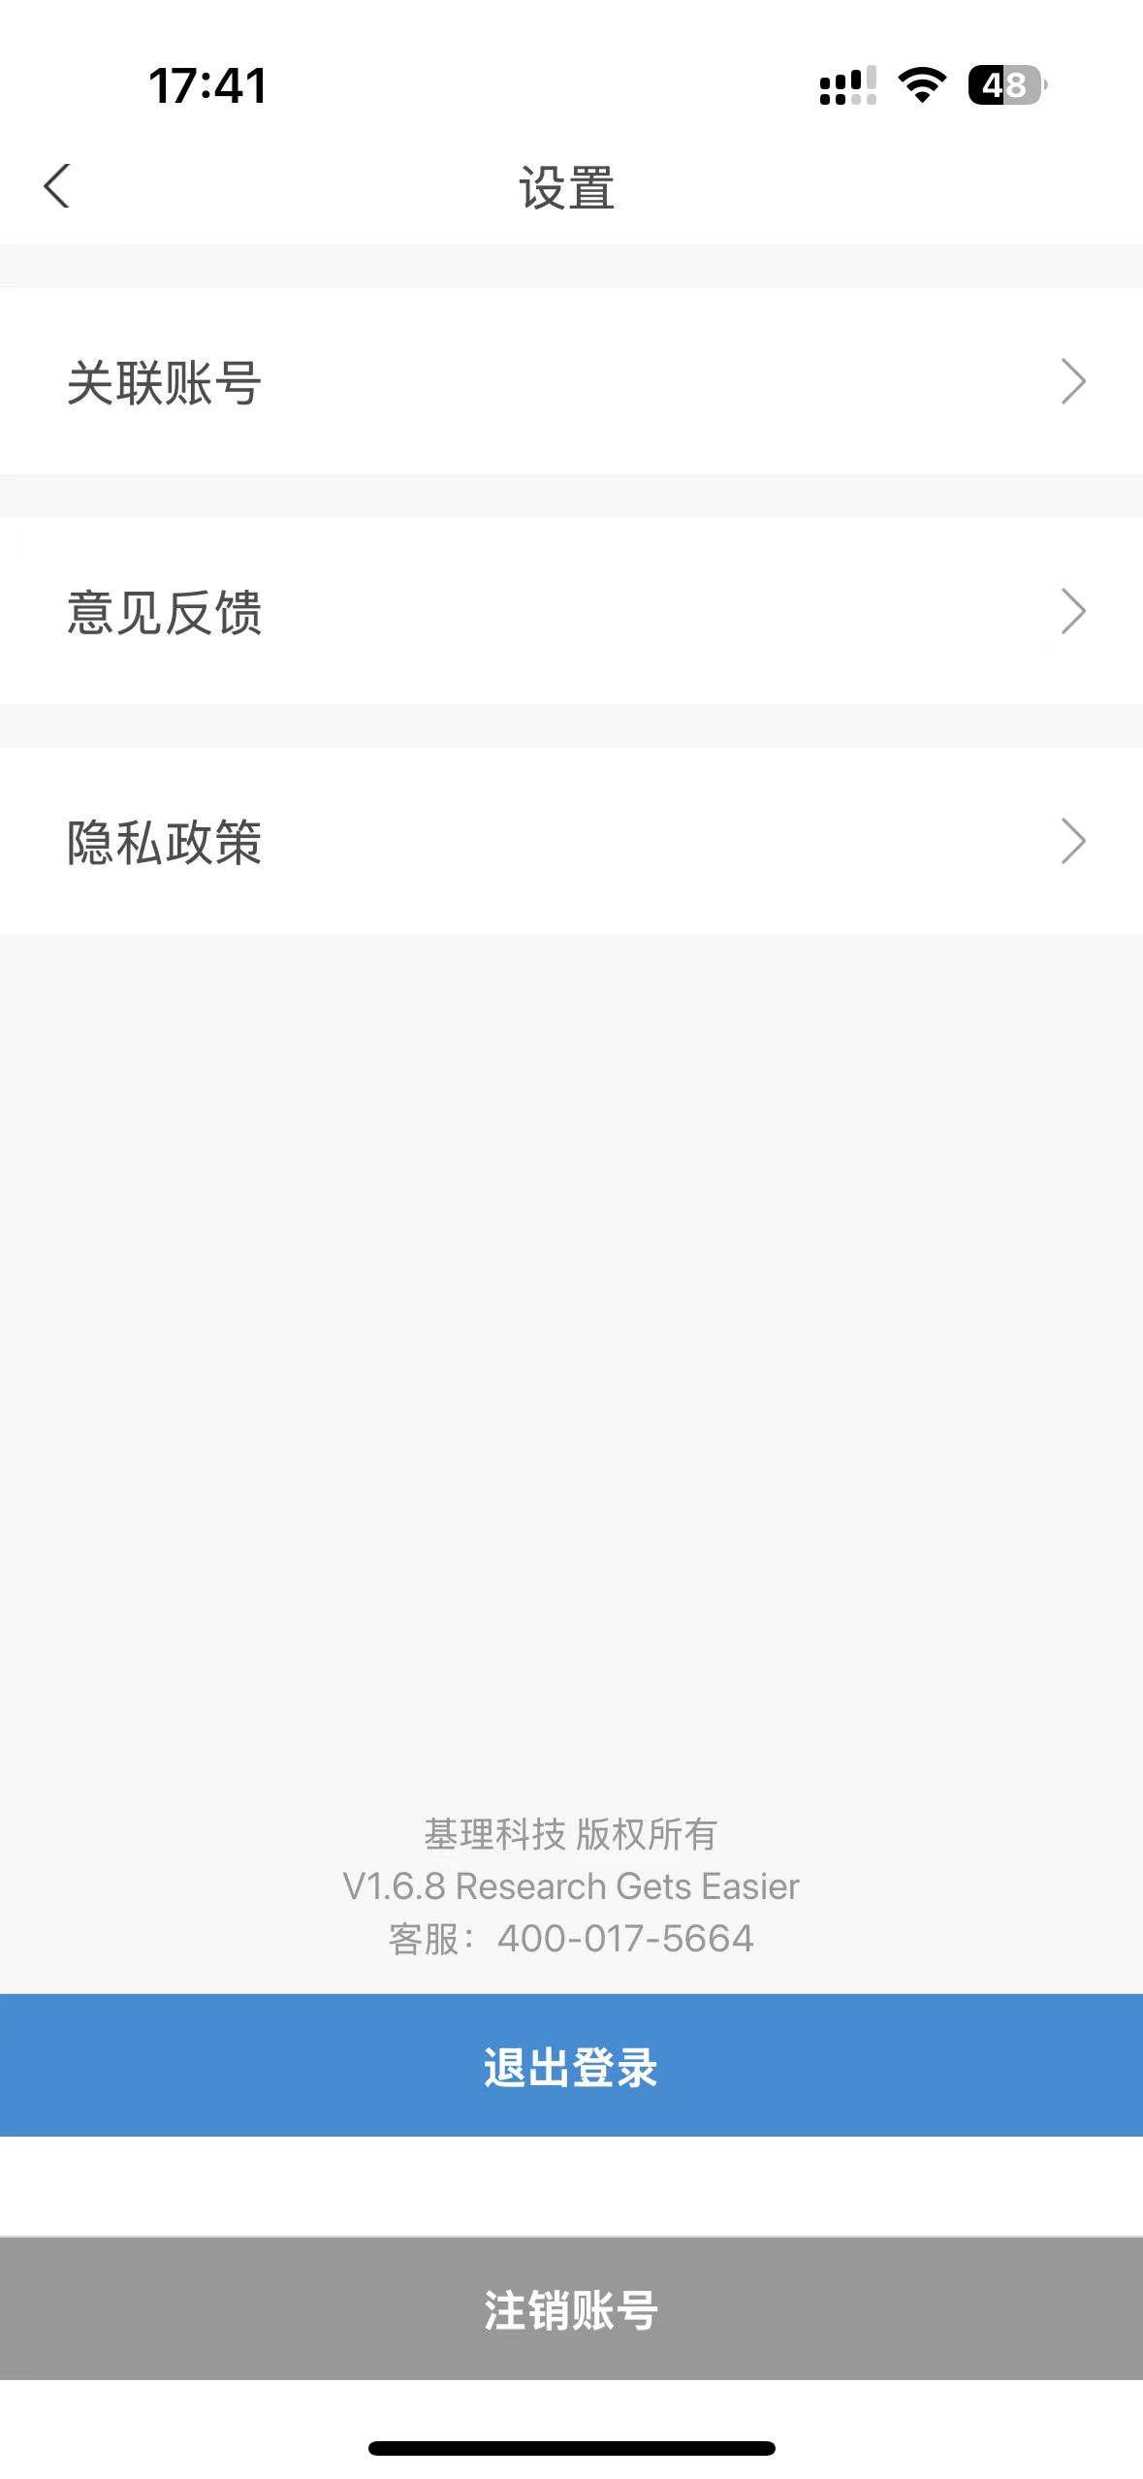
2.App绑定
点击登录
点击关联帐号，会弹出二维码扫描界面
关联的二维码，登录大仪平台，点击个人主页-个人头像，右侧即可看到关联app的二维码

Slide 21
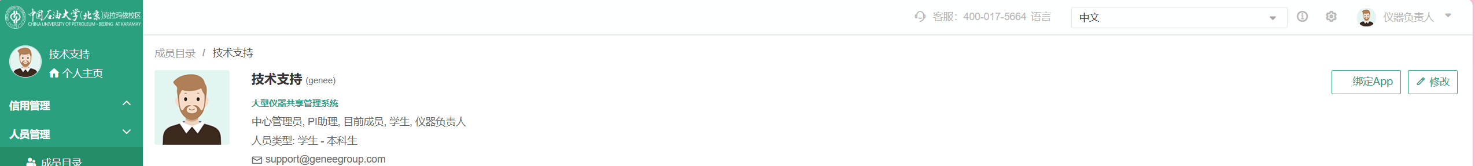
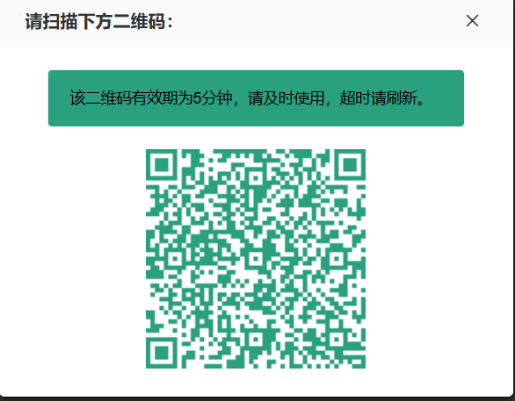
2.App注册
第二步点击绑定app
第一步点击个人名称
第三步通过手机app，进行扫码绑定即可使用

Slide 22
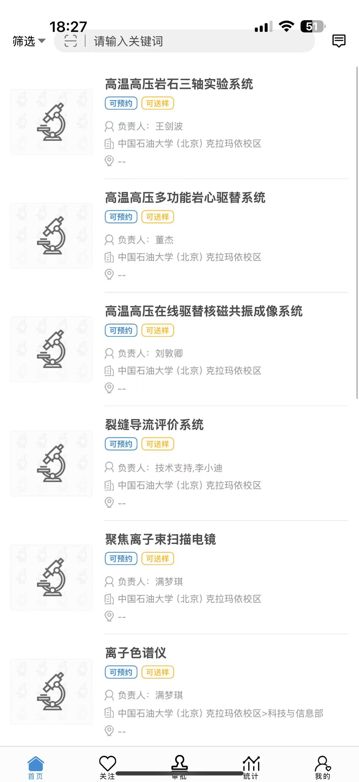
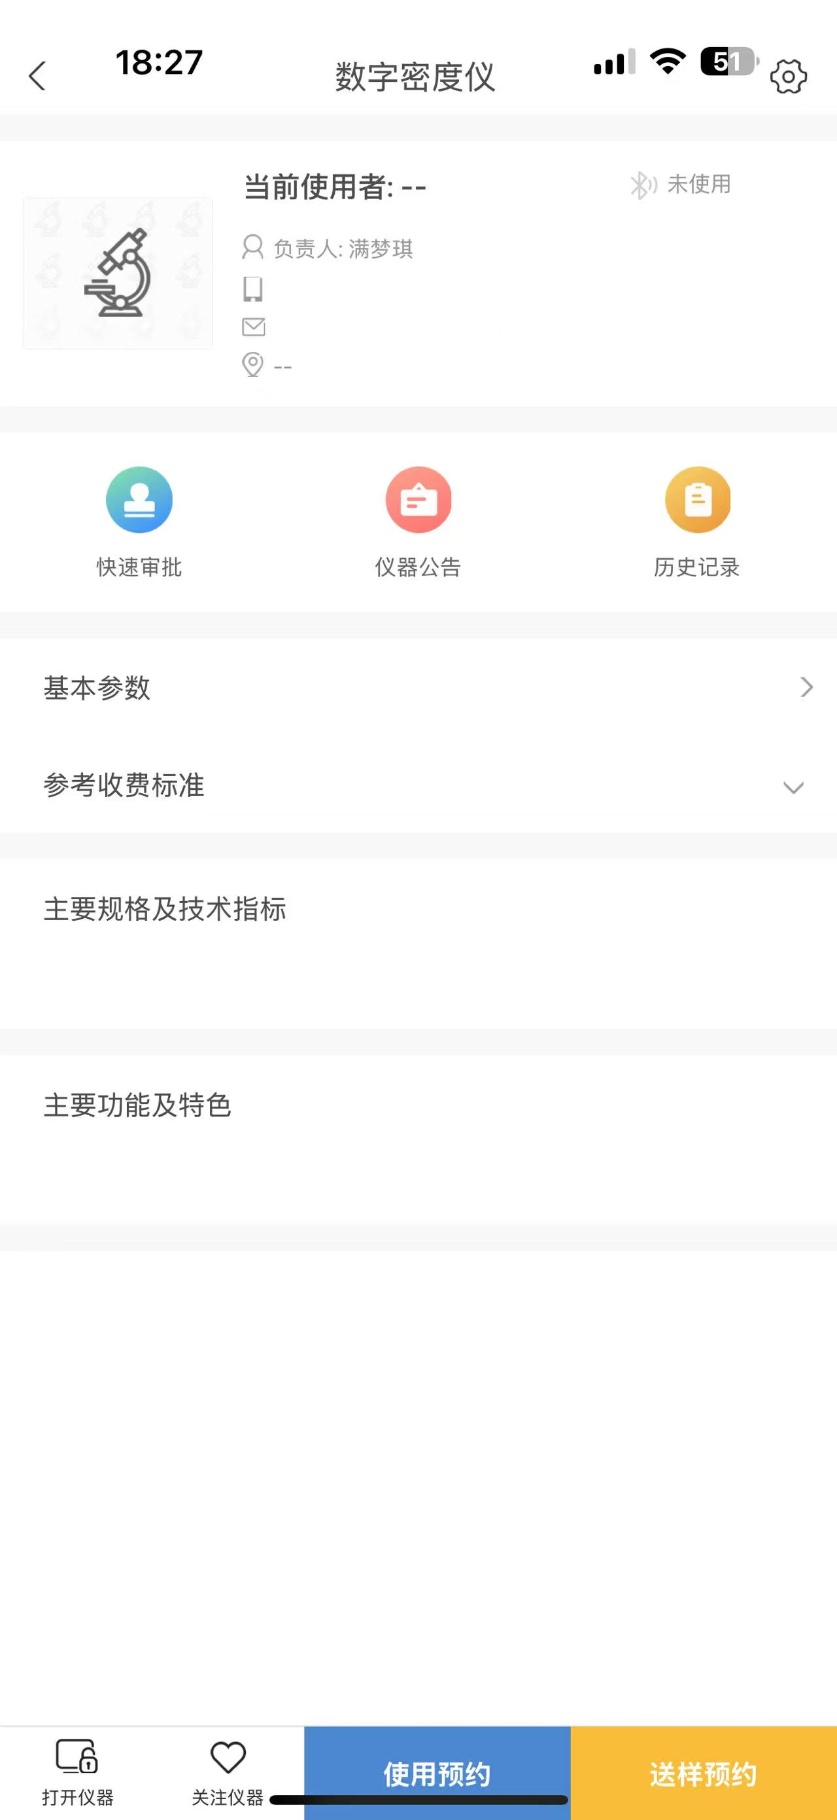
3.仪器负责人的
App使用
仪器负责人老师也可通过手机app进行快速审批
打开/关闭仪器计时

Slide 23
3.使用人的
App使用
打开/关闭仪器计时
可通过手机进行仪器预约/送样预约

Slide 24
PART 04
经费结算流程介绍
经费结算

Slide 25
角色 | 权限名称 | 权限说明
普通用户 | -- | - 预约/ 送样选择可用经费卡 - 在个人详情页，查看仪器收费的结算进展
课题组负责人 | 管理组内结算 | - 在「结算管理-经费管理」中，管理本人经费卡，支持组内授权 - 管理组内结算项目，支持调整支出经费卡、确认、组合制单、将存疑项目撤回至机主处重新确认 - 管理组内结算单，支持提交结算、打印结算单&将存疑结算单退回至项目重新制单
课题组助理（学生） | 管理组内结算 | - 在「结算管理-经费管理」中，管理组内经费卡，支持组内授权 - 管理组内结算项目，支持调整支出经费卡、确认、组合制单、将存疑项目撤回至机主处重新确认 - 管理组内结算单，支持打印结算单&将存疑结算单退回至项目重新制单
仪器负责人 | 管理负责仪器 | - 在收费确认中，确认仪器收费/ 调整收费对应送样/ 使用记录。
中心管理员 | 管理所有内容 | - 设置系统仪器的收费账户 - 设置系统用户结算提醒阈值和超时待结算的封禁阈值
财务角色权限说明

Slide 26
结算流程界面
课题组负责人在经费授权后，组内用户检测/ 使用完毕，产生收费

Slide 27
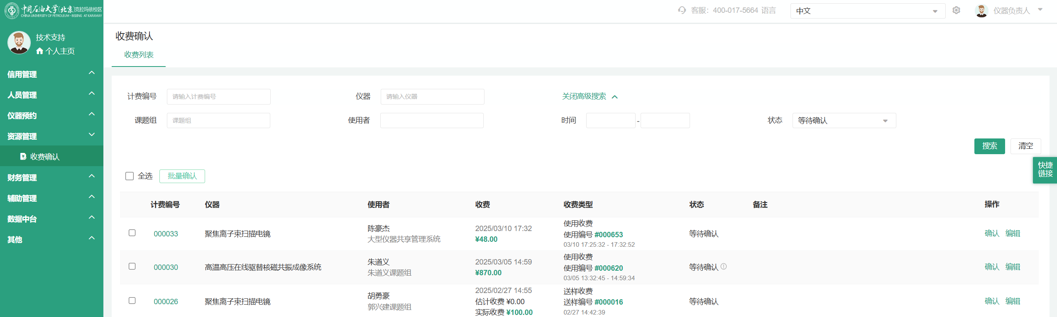
由仪器负责人进行收费确认，有问题点击编辑进行调整，确认无误点击确认
结算流程界面
仪器负责人点击收费确认，跳出此页面
机主确认收费，生成一条“待制单”的结算单

Slide 28
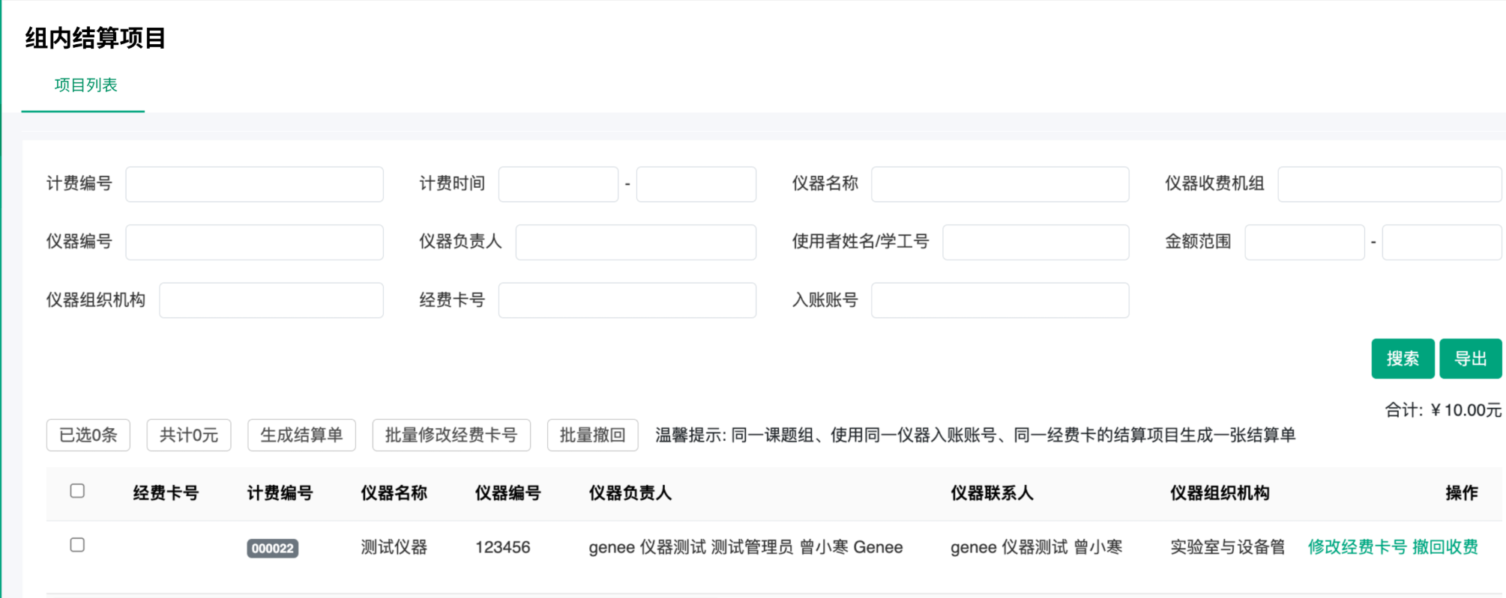
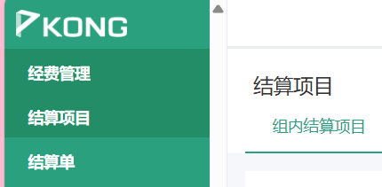
结算流程界面
如若无误，勾选点击确认即可
如果金额有误/不足，可点击修改经费卡/撤回收费，重新结算即可
课题组负责人通过组内结算项目，进行金额确认

Slide 29
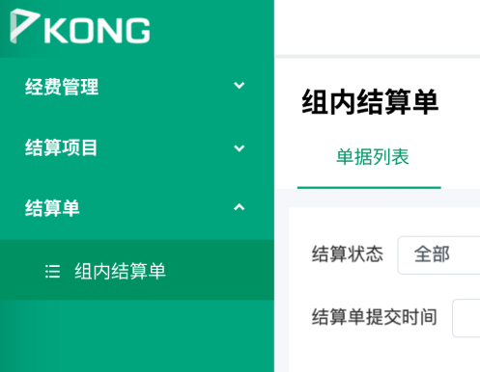
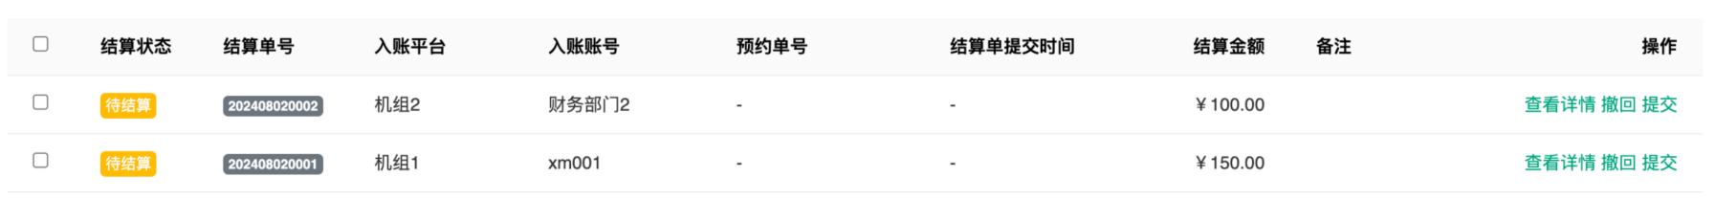
结算流程界面
最后进行一步确认，可以通过查看详细看到这笔金额产生的内容。有问题点击撤回即可即返回上一步骤，如若无误，点击确认即可。等待中心管理员进行最后的审核。审核完毕即可打印此单由线下交由财务

Slide 30
PART 05
校内用户补全信息
平台仪器预约
帐号注册以及使用
平台仪器送样

Slide 31
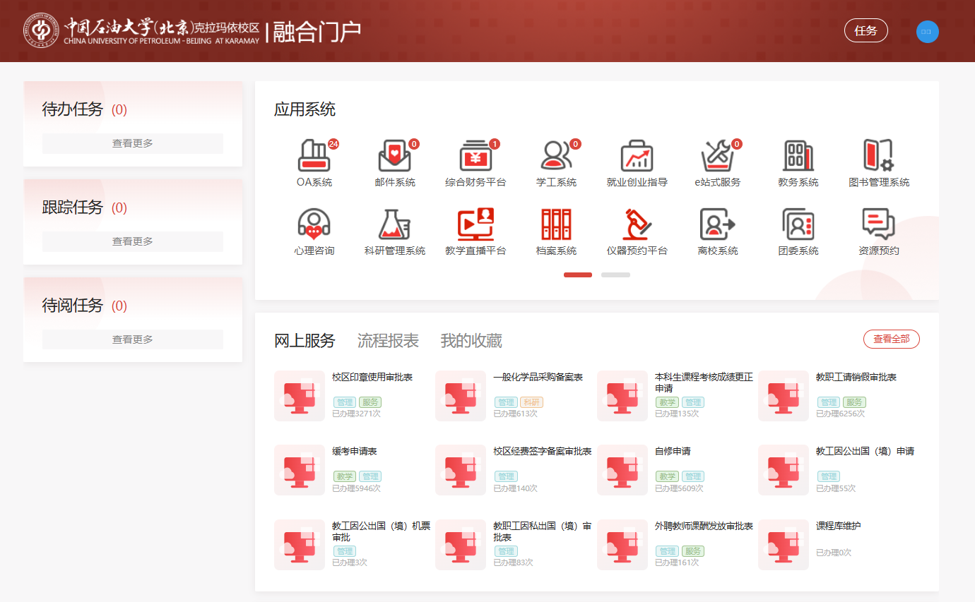
校内用户补全信息
进入融合门户
选择仪器预约平台
研究思路

Slide 32
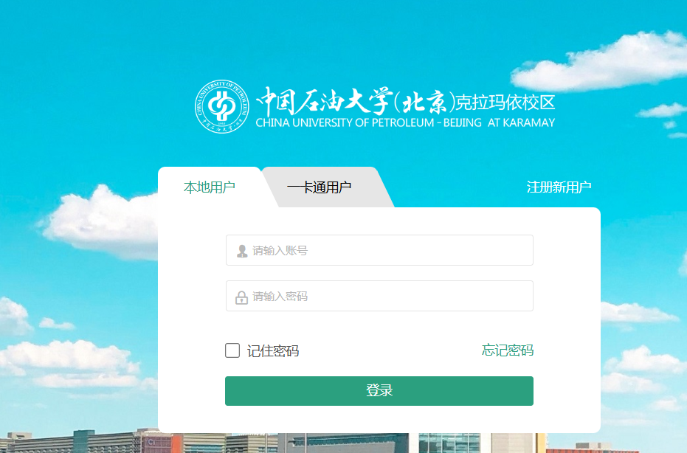
校内用户补全信息
登录http://10.0.1.82/cf/main
点击注册新用户，进入注册界面

Slide 33
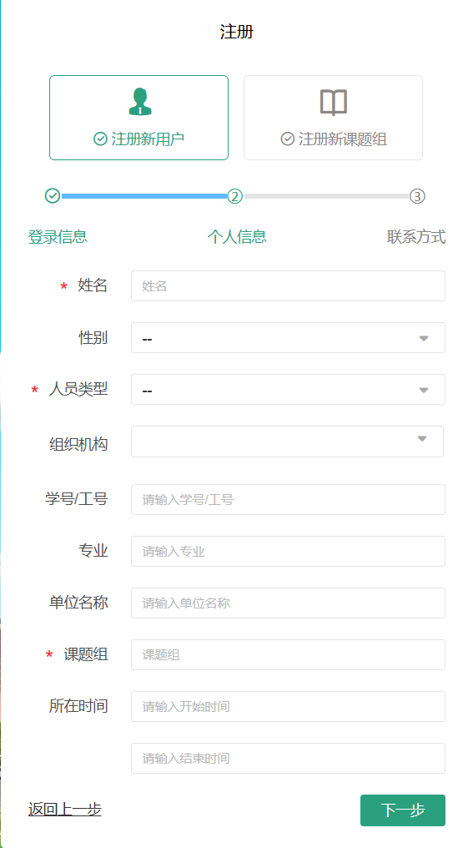
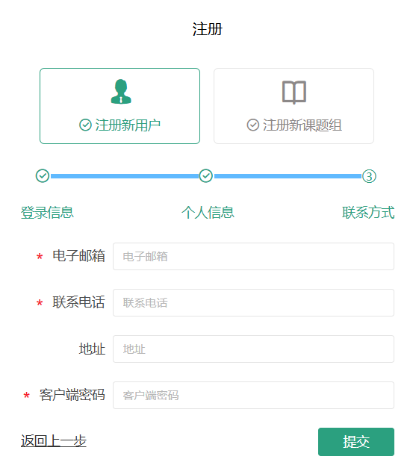
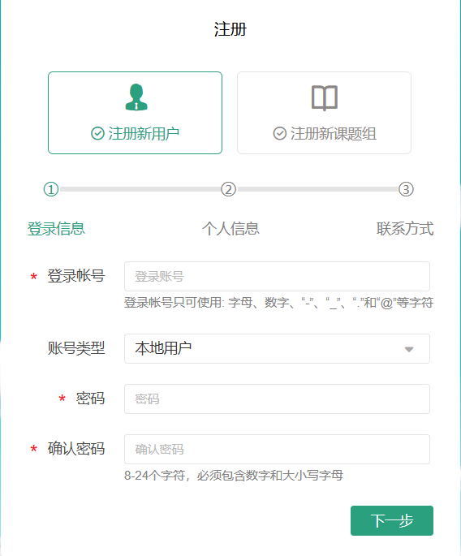
校内用户补全信息
客户端密码仅限登录由客户端软件所控制的仪器密码
课题组一定要选择所相对应的老师所在的课题组，否则无法激活

Slide 34
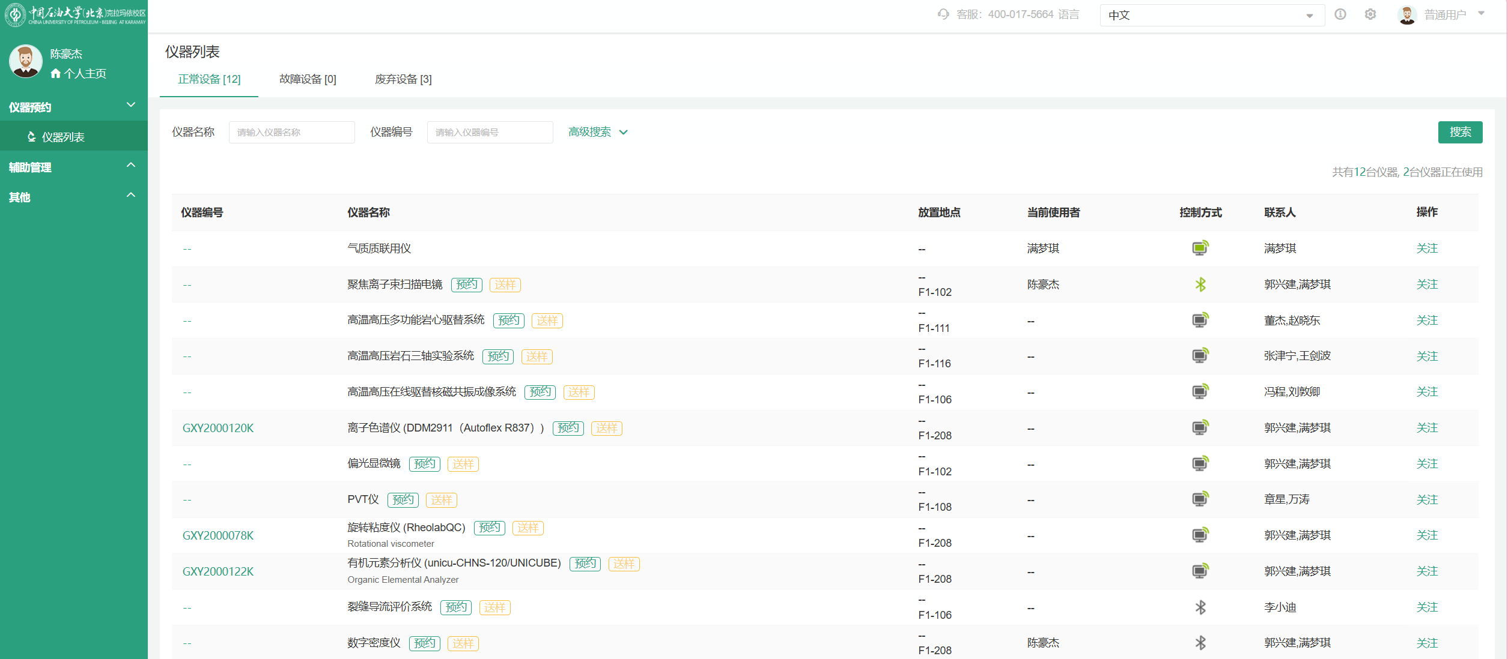
仪器预约界面
控制方式中蓝牙标识，表示此仪器是通过app去控制，电脑标识是通过软件客户端进行控制
点击仪器列表可查询平台所有仪器
后缀标识，标示着此仪器开启线上预约/送样
注：仅仪器负责人/中心管理员可随时使用仪器/送样，不需要进行在线预约。普通用户和课题组负责人都需要进行预约

Slide 35
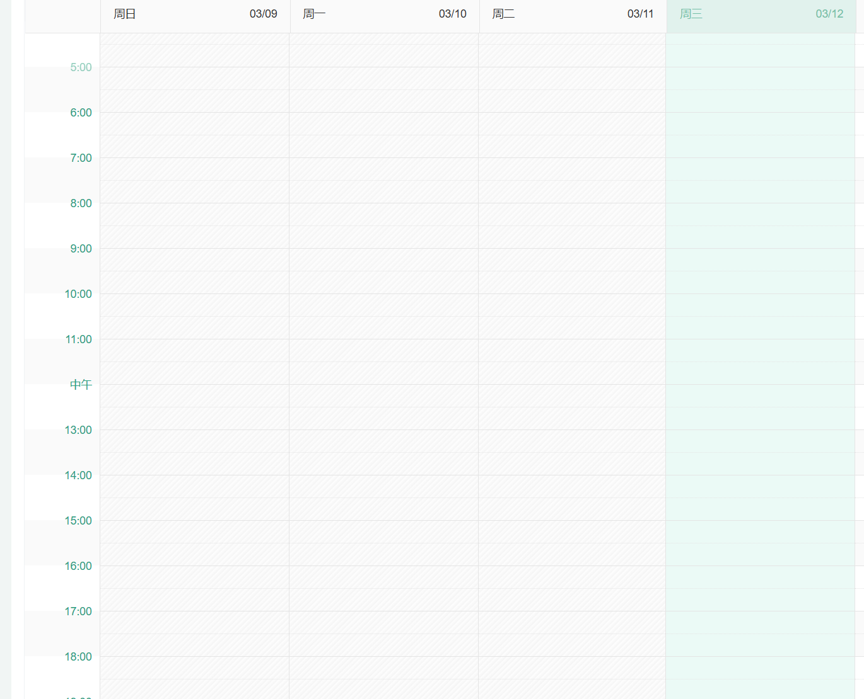
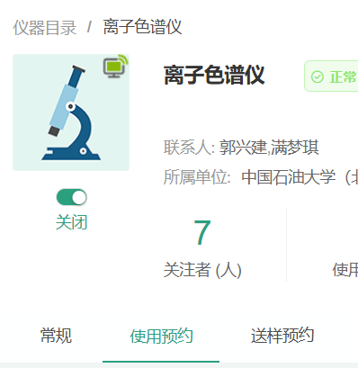
红色框里，是仪器可预约时间段
仪器预约界面
找到对应的时间进行选择，即可预约
点击使用预约，即可找到对应的时间进行预约

Slide 36
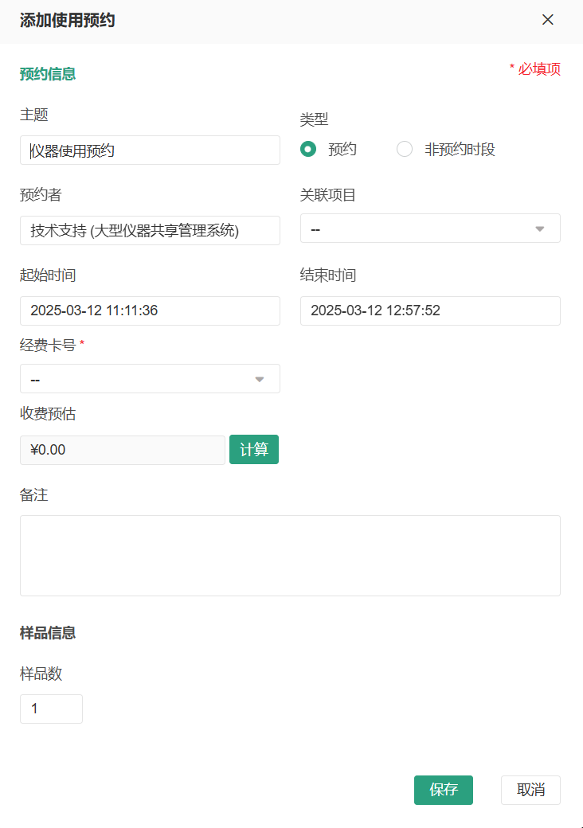
仪器预约界面
选择之后，填写相关信息，保存即可

Slide 37
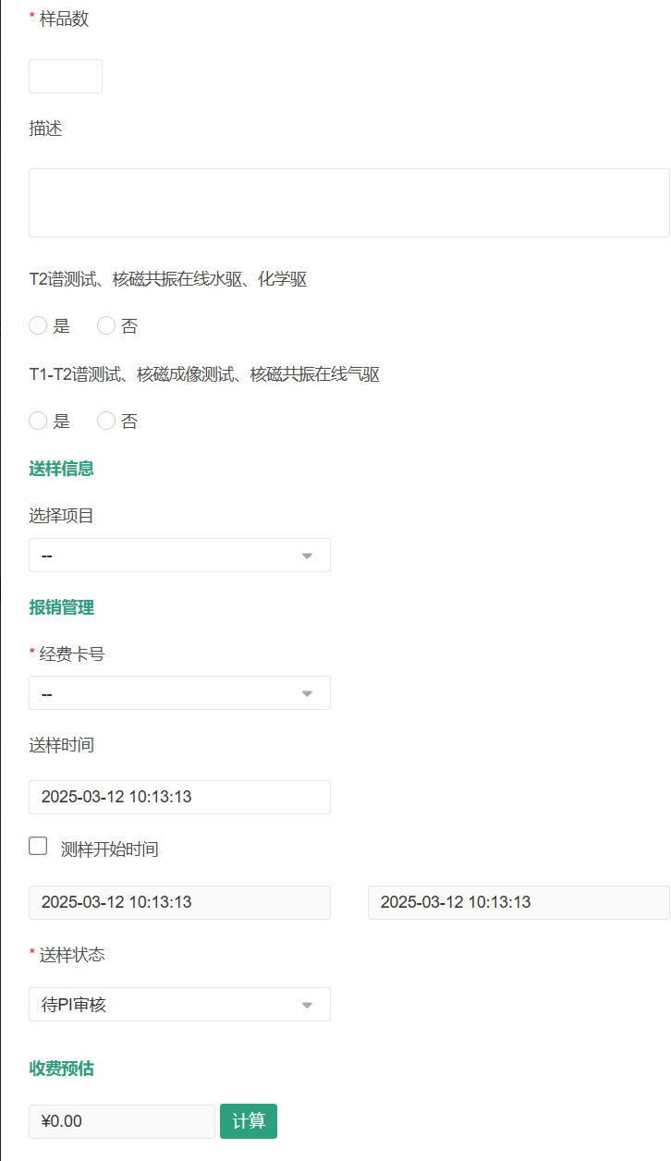
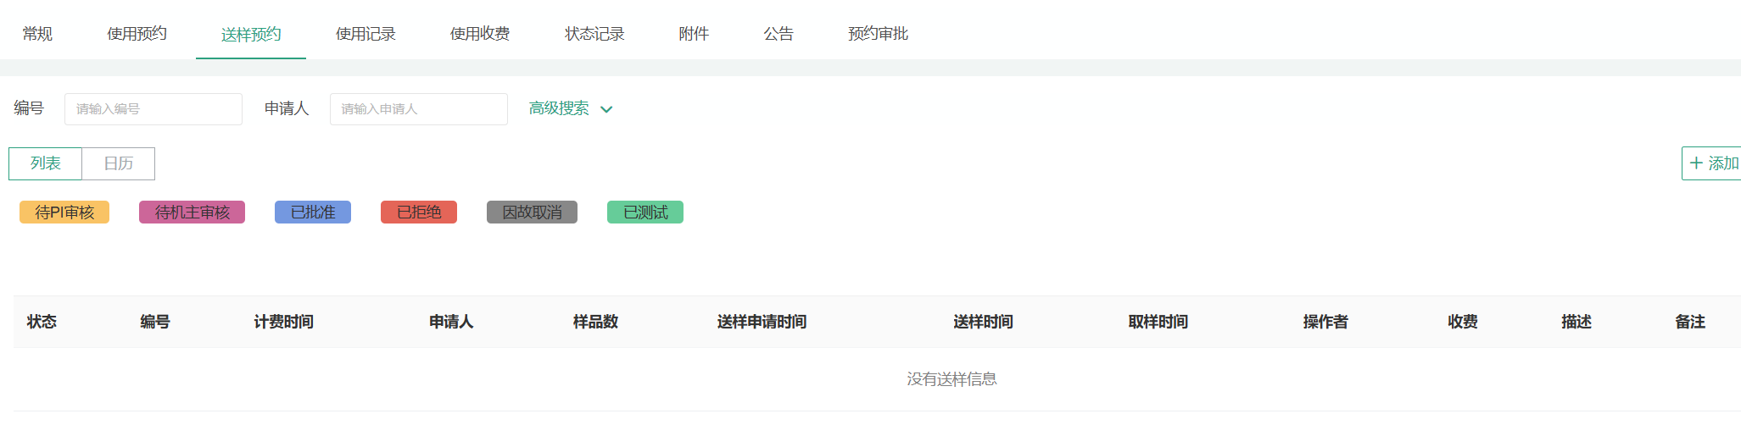
此页面是要填写的详细内容
仪器送样界面
此按钮是添加要送样的信息

Slide 38
中国石油大学（北京）克拉玛依校区
谢谢大家
天津市基理科技股份有限公司
2025 年 3 月

